Slide 1

Цветы из бахромы в технике квиллинг практическая работа №1
Котелевец Д.А., ПДО,
ТО «Волшебный завиток»,
МБОУ ДО ЦТ «Мастер»

Slide 2
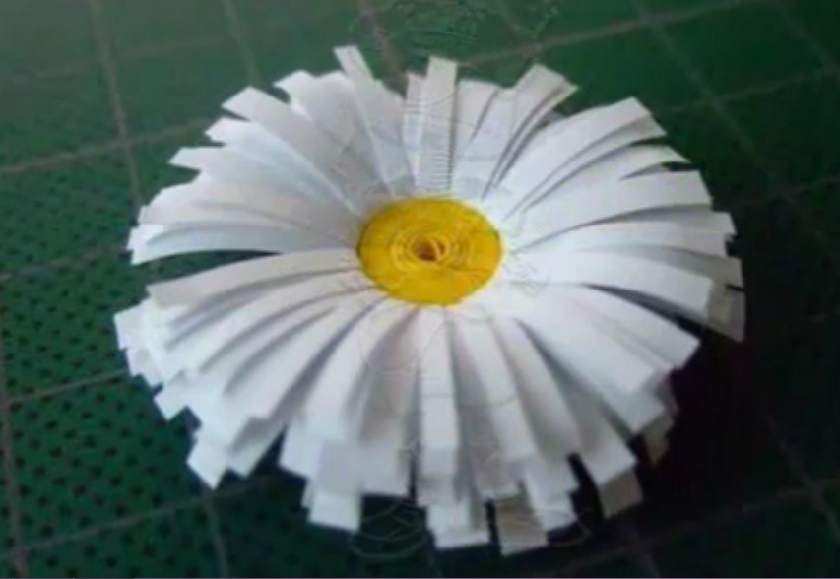
Готовое изделие:

Slide 3
Материалы для работы:
Полоски белой (любой другой) бумаги шириной 2,5 см,
Полоски желтой бумаги 0,5 см;
Ножницы;
Инструмент для квиллинга;
Клей-карандаш;
Клей-ПВА;

Slide 4
Практическое задание:
Посмотреть видео мастер-класс от 23.05.;
Подготовить все необходимые материалы;
Научиться изготавливать цветы из бумаги методом бахромы;
Фото готового изделия прислать в электронном виде (электронная почта, Whats App).

Slide 5
Творческих успехов!

